Slide 2

Was ist ?
stadtnavi ist eine Open-Source-basierte Mobilitätsplattform, die alle verfügbaren Mobilitätsangebote einer Region in einer intermodalen Routenplanung verbindet.
Bürgerinnen und Bürger erhalten so einen einfachen und intuitiven Zugang zu allen Mobilitätsoptionen in ihrer Region.
Gleichzeitig ist die Plattform für Kommunen eine flexibel anpassbare, anbieterunabhängige und Datenschutz-konforme Lösung, die als Schaufenster für lokale Mobilitätsdaten und -angebote dient
und dabei auch Open Data-Aspekte berücksichtigt.
Die enge Integration kommunaler Daten schafft einen echten Mehrwert für eine vernetzte, effiziente und nachhaltige Mobilität.
stadtnavi basiert technisch auf der Digitransit-Plattform (Open Source Reiseplanungs-Anwendung), dem Backend-Dienst OpenTripPlanner (OTP) und dem Kartenmaterial von OpenStreetMap (OSM). ​

Slide 3
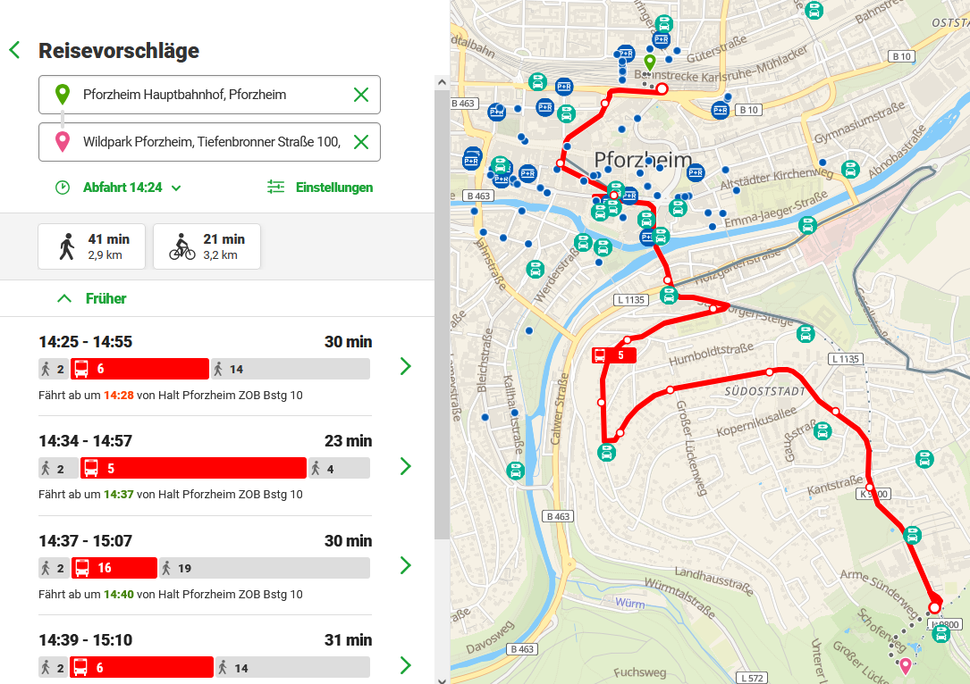
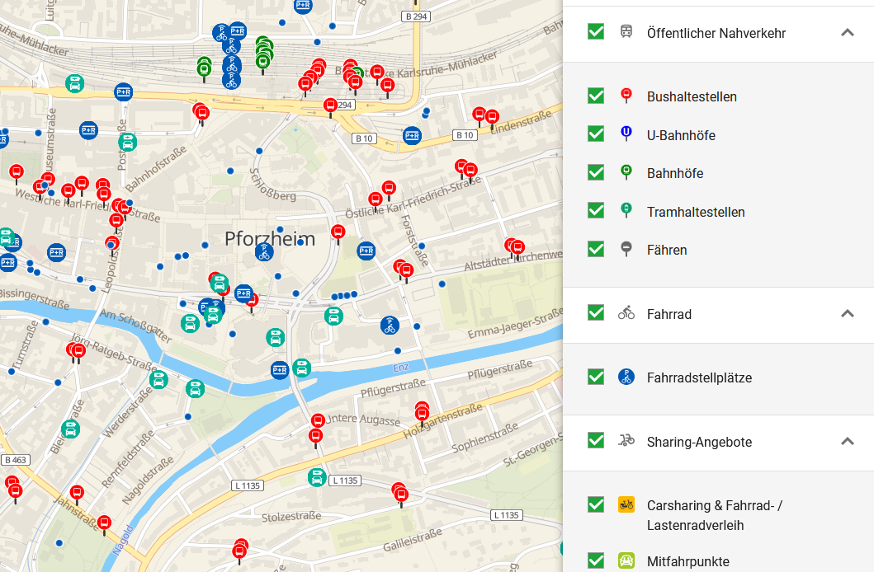
Was ist ?
Für Bürger:innen: Intuitive, datenschutz-konforme intermodale Routenplanung
Für Kommunen: Anbieterunabhängige Darstellung lokaler & überregionaler Mobilitätsangebote
Bild: VPE mobi
Bild: VPE mobi

Slide 4
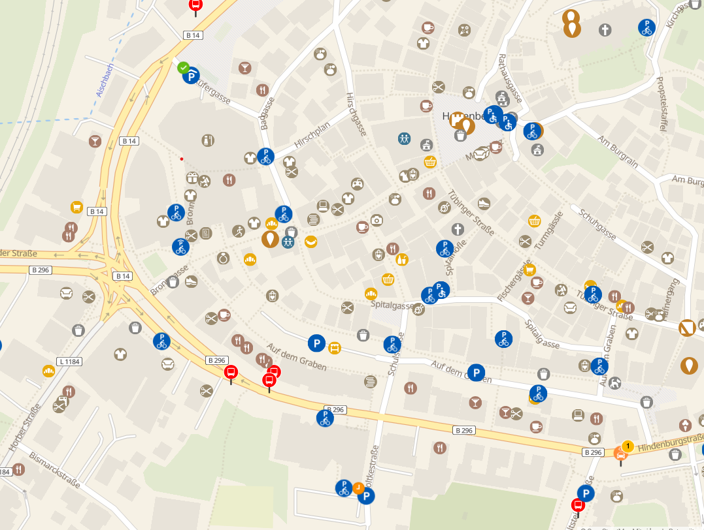
Welche Daten können in stadtnavi integriert werden?
ÖPNV Echtzeitdaten & Preise
Parkhäuser & Parkplätze
(inkl. Belegungs-/Auslastungsdaten)
Behindertenparkplätze
E-Ladestationen
Fahrradparkplätze & -servicestationen
Car- / Bike - / Scooter-Sharing
Lastenräder
ÖPNV Echtzeitdaten & Preise
Parkhäuser & Parkplätze
(inkl. Belegungs-/Auslastungsdaten)
Behindertenparkplätze
E-Ladestationen
Fahrradparkplätze & -servicestationen
Car- / Bike - / Scooter-Sharing
Lastenräder
Taxi-Stände & Ruf-Taxi
Ruf-Taxis & Bedarfsverkehre
Mitfahrangebote
Baustelleninformationen
Straßenwetterdaten
Mängelmelder
Nette Toilette
Weitere POIS, wie Sehenswürdigkeiten, medizinische Einrichtungen etc. (OSM-Daten)
u.v.m.
Bild: stadtnavi Herrenberg

Slide 5
Erfolgsfaktoren der mobilitätsplattform
Intermodale Routenplanung – basierend auf kommunalen & offenen Daten
Verknüpfung mit überregionalen Daten ist ebenfalls möglich
Unterstützung für die Themen „Digitalisierung von Mobilitätsdaten“ & „Kommunales Datenmanagement“
Datenschutz-konforme Umsetzung auf eigenen Servern
Open Source-Code erlaubt lizenzkostenfreie, skalierbare und selbstbestimmte Umsetzung und Weiterentwicklung: https://github.com/stadtnavi​
ZIEL: Nachhaltige Mobilität einfach machen – Bürgerinnen und Bürgern gute
und schnelle Alternativen zum motorisierten Individualverkehr zeigen.

Slide 6





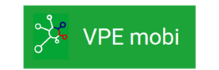


Die stadtnavi – Community
Stadt Ludwigsburg
Stadt Herrenberg
Stadt Aachen: Innenstadtnavi
& Zukunftsnavi
Stadt Kaiserslautern
Verkehrsverbund Pforzheim-Enzkreis
Brandenburg
(10 Modellkommunen)
SH-Navi Kreis Schleswig-Flensburg/Smarte Grenzregion

Slide 7
Wie funktioniert die stadtnavi – community?
Regelmäßiger Austausch aller stadtnavi-basierter Instanzen deutschlandweit
Selbstorganisierte Community, Gleichberechtigung aller Beteiligten
Gegenseitige Unterstützung bei jeglichen Fragestellungen
Gemeinsame Weiterentwicklung von stadtnavi
Teilen von Best Practice-Beispielen zu den Themen „Digitalisierung“ & „Datenmanagement“
bzw. „Data Governance“
Vielfältige Perspektiven durch Teilnehmende aus Kommunen, Verkehrsverbünden, Landesinstitutionen etc.
ZIEL: Erfahrungsaustausch & gemeinsame Pflege und Weiterentwicklung des Open Source-Codes

Slide 8


- Mobilität neu denken
stadtnavi ist eine Open Source Lösung:
die White Label Lösung macht es großen und kleinen Städten leicht, die Anwendung unter ihrem Namen und Erscheinungsbild zu verwenden und damit automatisch zu erweitern.
Eure Stadt hat noch kein stadtnavi?
Macht mit und werdet Teil der stadtnavi-Community.
Kontaktmöglichkeiten zur Community auf: www.stadtnavi.de

